Slide 1
北京市药品和医用耗材招采管理子系统
第九批续约报量
操作说明
医疗机构用户

Slide 2
第九批续约报量
第九批续约报量

Slide 3
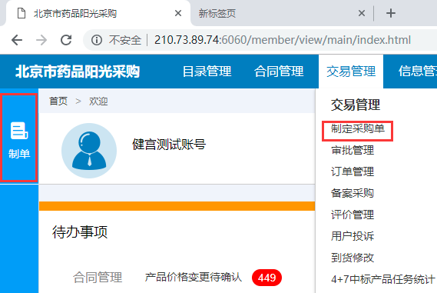
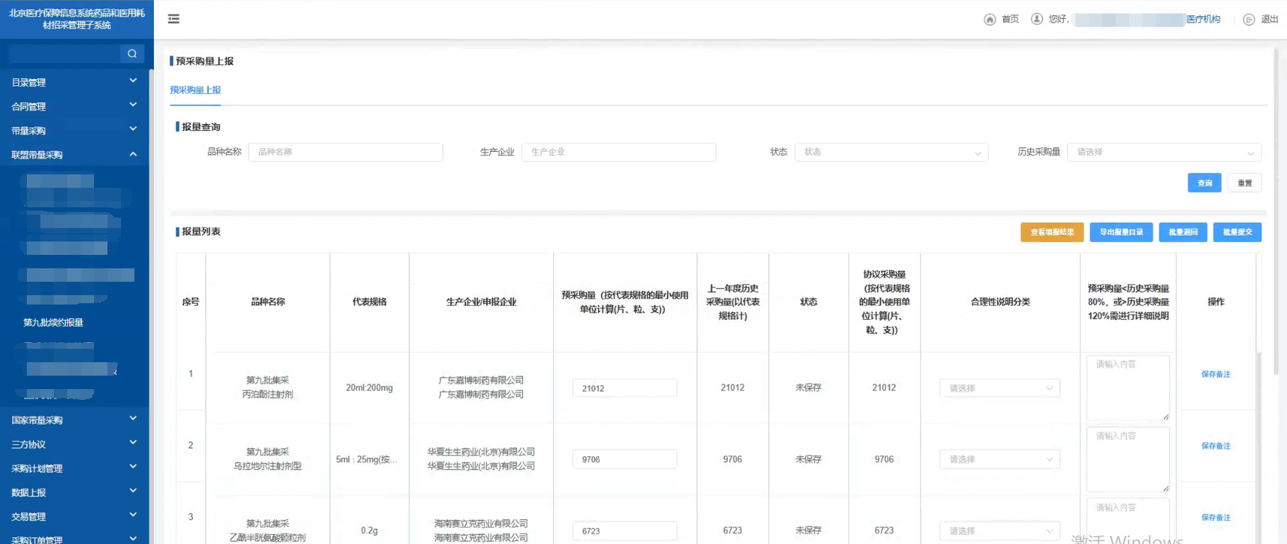
第九批续约报量
1.点击【第九批续约报量】菜单
该页面以“品种名称”形式展示报量列表，每个品种名称有一个代表规格。
2.按照“最小使用单位”（片、粒、支）填写对应产品的预采购量
注：没有预采购量的产品须填写0，否者无法提交

Slide 4
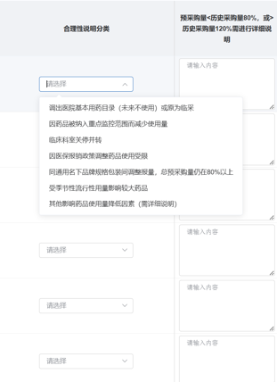
第九批续约报量
3.选择“合理性说明分类”并填写合理性说明后，点击 “保存备注”按钮保存合理性说明内容。
注意：
选择“合理性说明分类”后须在后列文本框内填写“合理性说明”进行情况说明
填报“预采购量”低于对应品种上一年度历史采购量80%或高于120%需提供合理性说明。
注意：
1、预采购量以“代表规格”按照单支单片申报；
2、系统自动将上一年度历史采购量写入预采购量中；
3、上一年度历史采购量为2024年3月19日至2025年3月18日同品种到货数据（包括中选、非中选产品）

Slide 5

第九批续约报量
点击【查看填报结果】可查看填报完成的填报结果并导出pdf文件
点击【导出报量目录】可导出本次报量目录的excel文件，供医院开会讨论使用。
4.完成预采购量申报工作后点击【批量提交】按钮对当前组提交
提交后可点击【批量退回】撤回修改

Slide 6
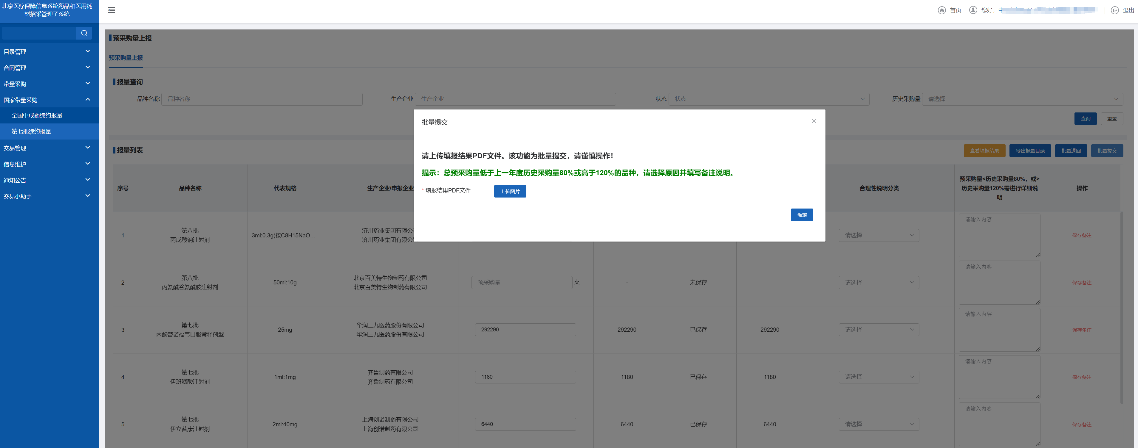
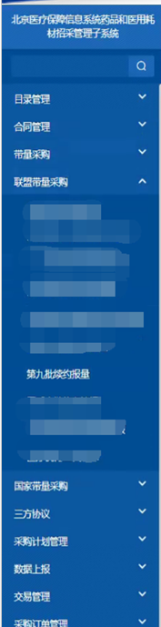
第九批续约报量
5. 点击【上传图片】，上传填报结果PDF文件
注意：文件请加盖单位公章，填写联系人与联系方式
6.点击【确定】，确认提交
注意：
1、对填报“预采购量”低于历史预采购量需填写备注说明，不填写将无法提交
2、需完成“信息维护-医疗机构医保代码维护”本机构相关信息维护工作，否则无法提交。

Slide 7
本部分手册内容完毕，请及时关注平台及网站动态信息

